Slide 1

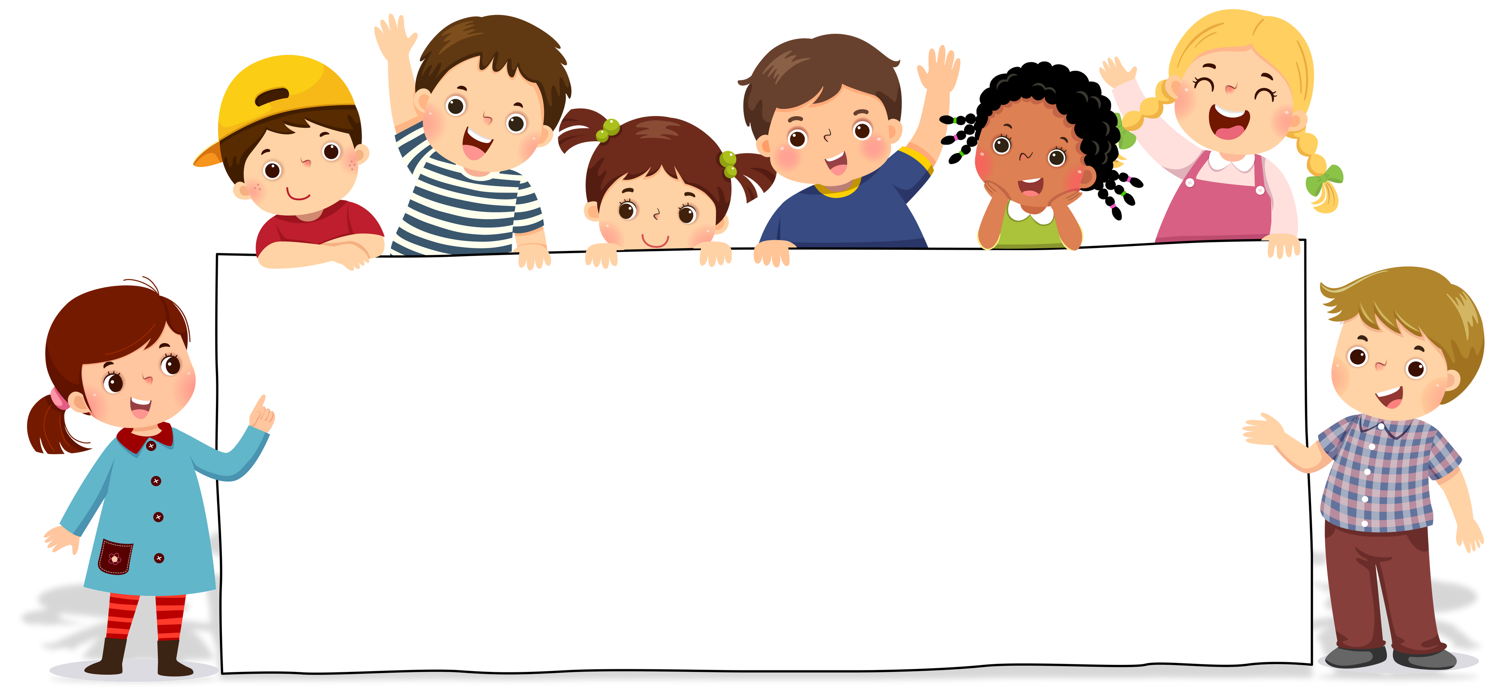
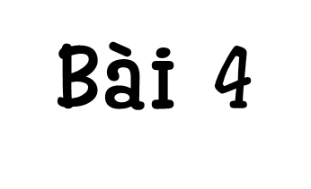


Slide 2



Slide 3
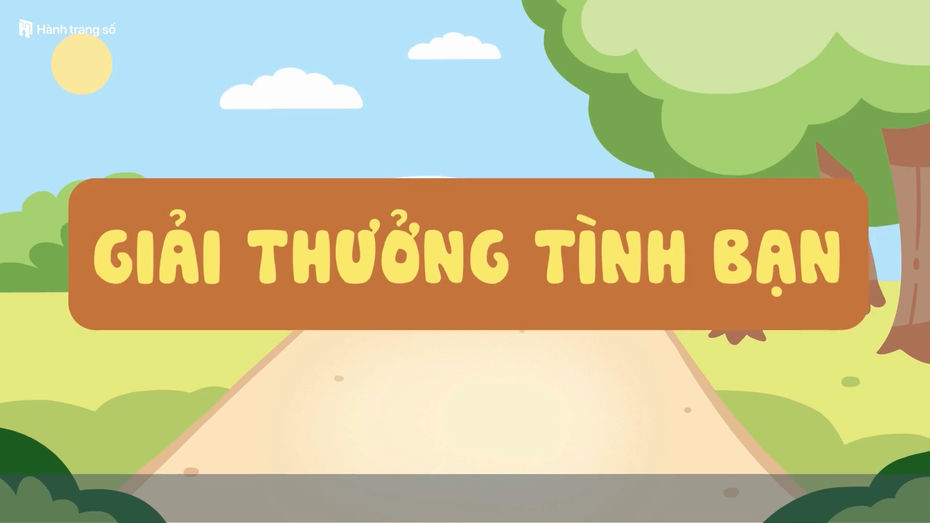

Slide 4
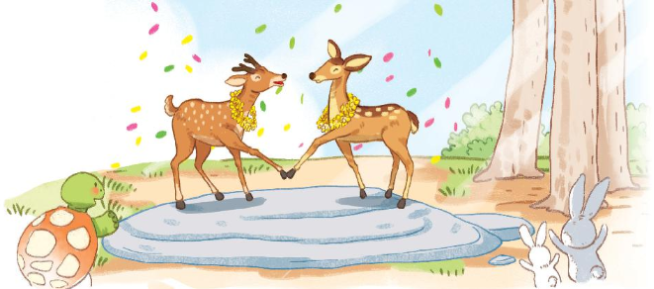
Giải thưởng tình bạn
2
Đọc
hoẵng
Nai và hoẵng tham dự một cuộc chạy đua. Trước vạch xuất phát, nai và hoẵng xoạc chân lấy đà. Sau khi trọng tài ra hiệu, hai bạn lao như tên bắn. Cả hai luôn ở vị trí dẫn đầu. Bỗng nhiên, hoẵng vấp phải một hòn đá rồi ngã oạch. Nai vội dừng lại, đỡ hoẵng đứng dậy.
Nai và hoẵng về đích cuối cùng. Nhưng cả hai đều được tặng giải thưởng tình bạn.
(Lâm Anh)
xoạc
oạch

Slide 5
LUYỆN ĐỌC VẦN MỚI
xoạc chân
oăng
oach
oac
hoẵng
ngã oạch

Slide 6


vạch xuất phát
lấy đà
trọng tài
ngã oạch

Slide 7
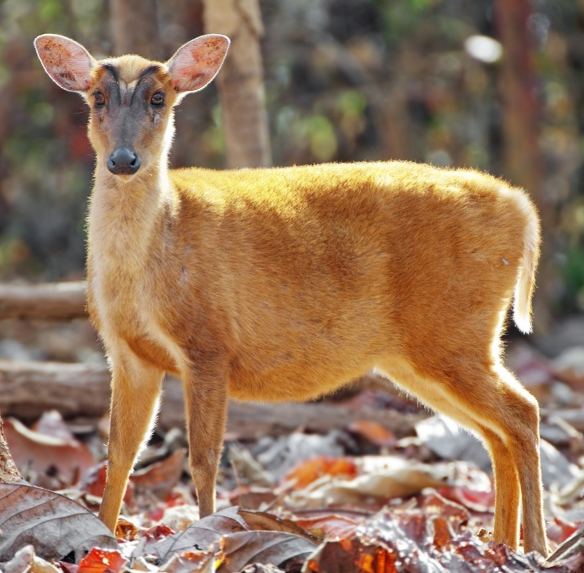
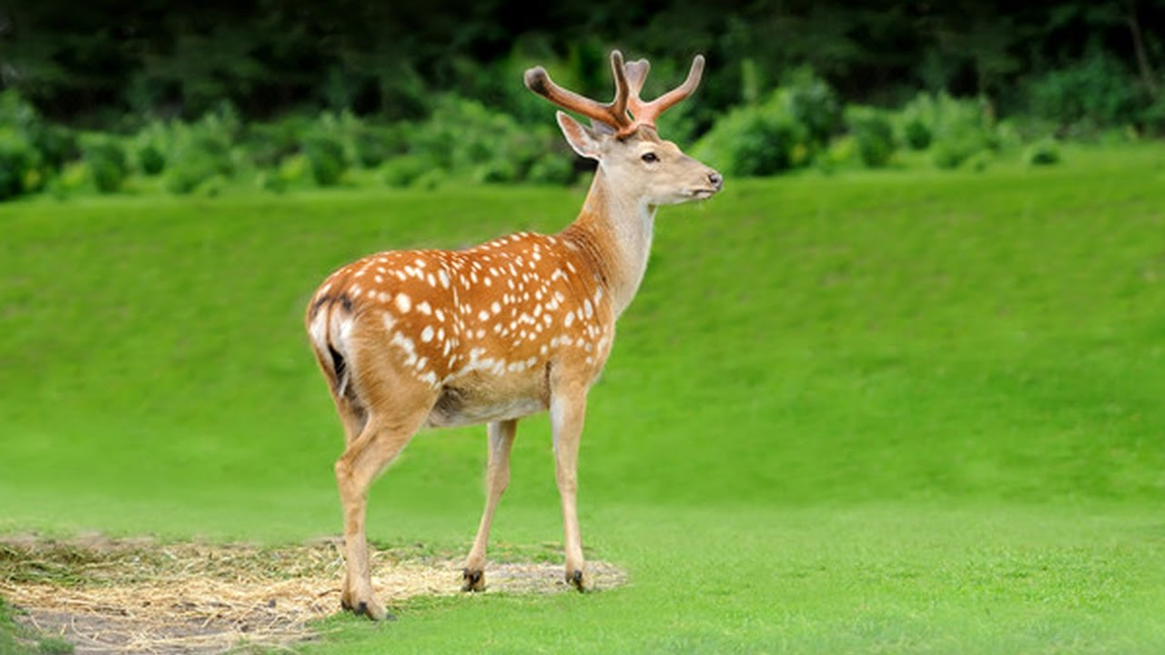
Hoẵng
Nai

Slide 8
LUYỆN ĐỌC CÂU DÀI
Trước vạch xuất phát, nai và hoẵng xoạc chân lấy đà.
Sau khi trọng tài ra hiệu, hai bạn lao như tên bắn.
Nhưng cả hai đều được tặng giải thưởng tình bạn.
Notes:
- GV đọc mẫu – gọi HS đọc lại

Slide 9
2
Đọc
Giải thưởng tình bạn
Nai và hoẵng tham dự một cuộc chạy đua. Trước vạch xuất phát, nai và hoẵng xoạc chân lấy đà. Sau khi trọng tài ra hiệu, hai bạn lao như tên bắn. Cả hai luôn ở vị trí dẫn đầu. Bỗng nhiên, hoẵng vấp phải một hòn đá rồi ngã oạch. Nai vội dừng lại, đỡ hoẵng đứng dậy.
Nai và hoẵng về đích cuối cùng. Nhưng cả hai đều được tặng giải thưởng tình bạn.
(Lâm Anh)
Bài tập đọc có mấy đoạn?

Slide 10
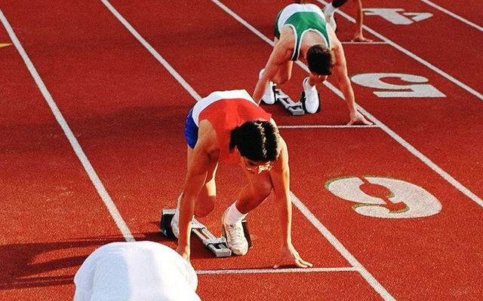
Vạch xuất phát: đường thẳng được kẻ trên mặt đất để đánh dấu chỗ đứng của các vận động viên trước khi bắt đầu thi chạy.

Slide 11
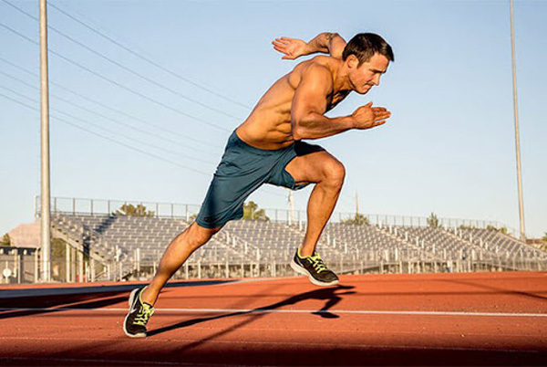
Lấy đà: tạo ra cho mình một thế đứng phù hợp để có thể bắt đầu chạy.

Slide 12
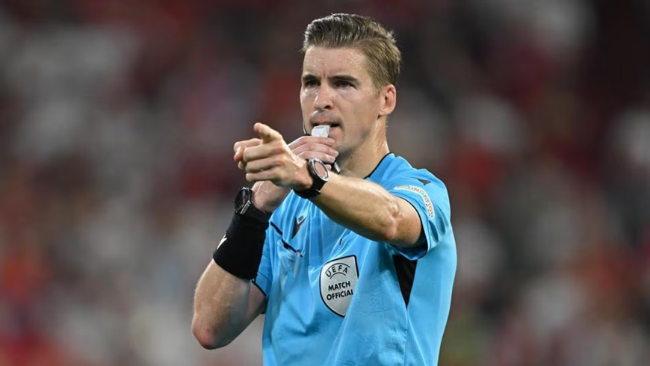
Trọng tài: người điều khiển và xác định thành tích trong cuộc thi.

Slide 13
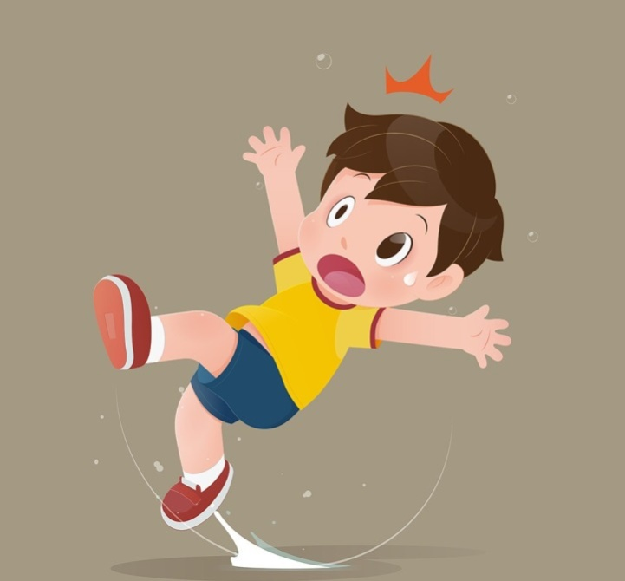
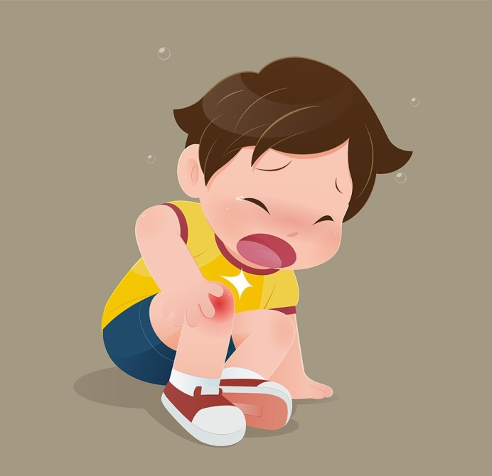
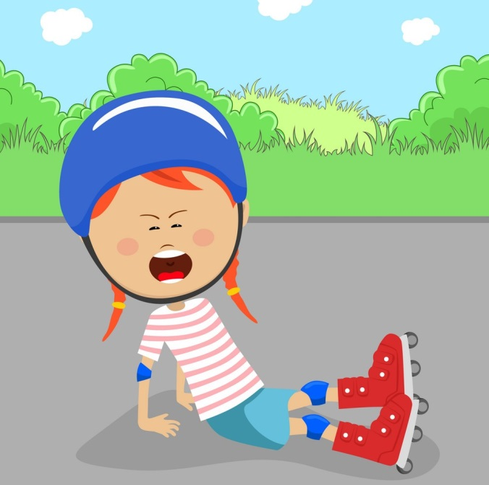
Ngã oạch: ý nói ngã mạnh.

Slide 14




Luyện đọc nhóm
Yêu cầu
- Phân công đọc theo đoạn
- Tất cả thành viên đều đọc
- Giải nghĩa từ cùng nhau

Slide 15

Luyện đọc toàn bài
Tiêu chí đánh giá
1
Đọc đúng
2
Đọc to, rõ
3
Ngắt, nghỉ đúng chỗ
4
Đọc và nhấn giọng
phù hợp

Slide 16


Slide 17




Cùng tìm hiểu
a
Đôi bạn trong câu chuyện là ai?
Đôi bạn trong câu chuyện là:
Nai và hoẵng.

Slide 18


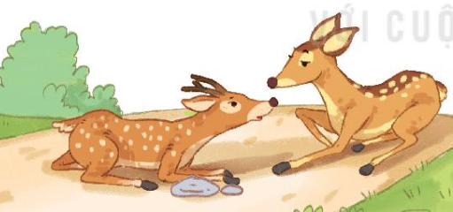



Cùng tìm hiểu
b
Tại sao hoẵng bị ngã?
Hoẵng bị ngã vì vấp phải một hòn đá.

Slide 19



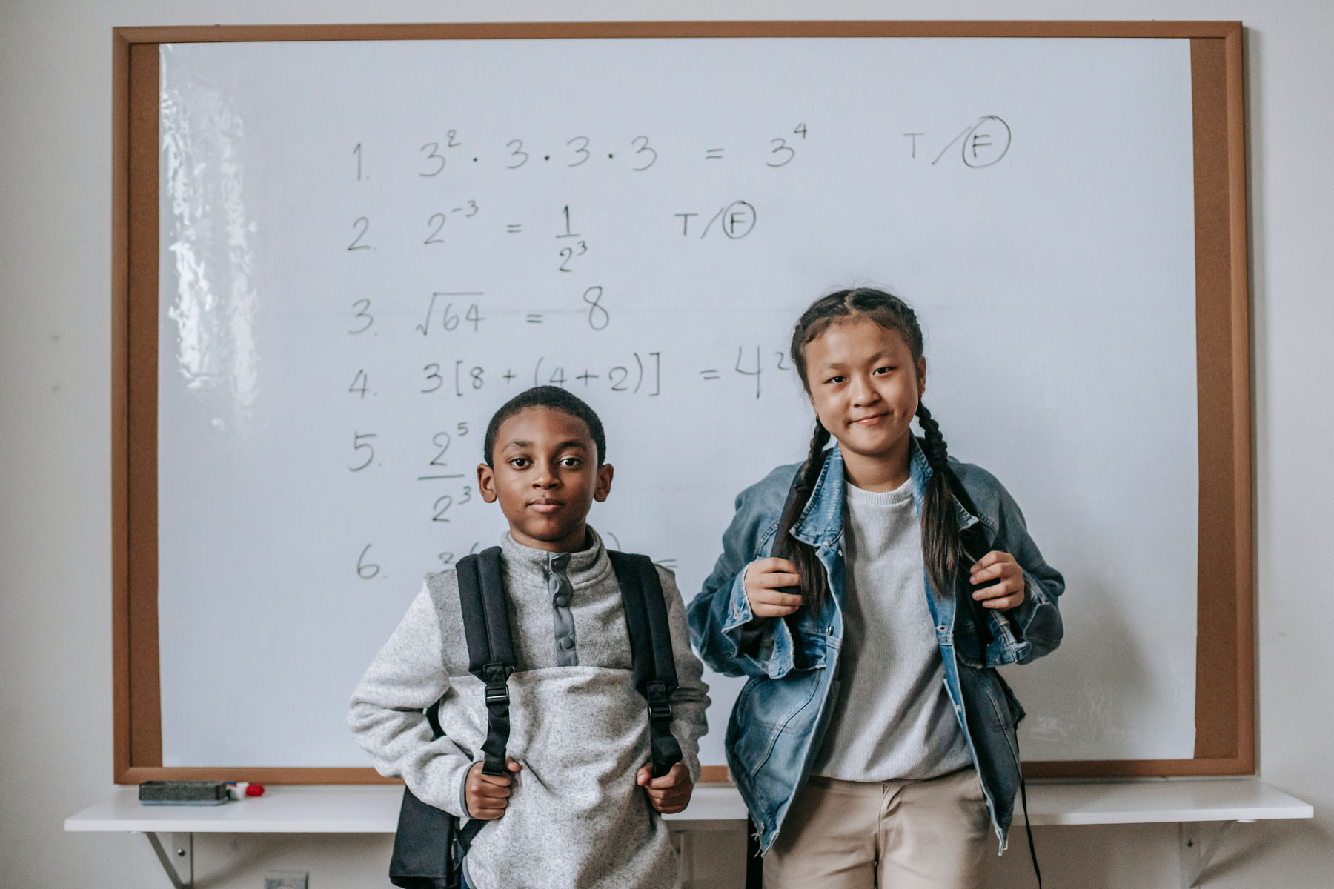


Khi hoẵng ngã, nai đã làm gì?
c
Khi hoẵng bị ngã, nai vội dừng lại, đỡ hoẵng đứng dậy.

Slide 20
3
LUYỆN VIẾT

Slide 21

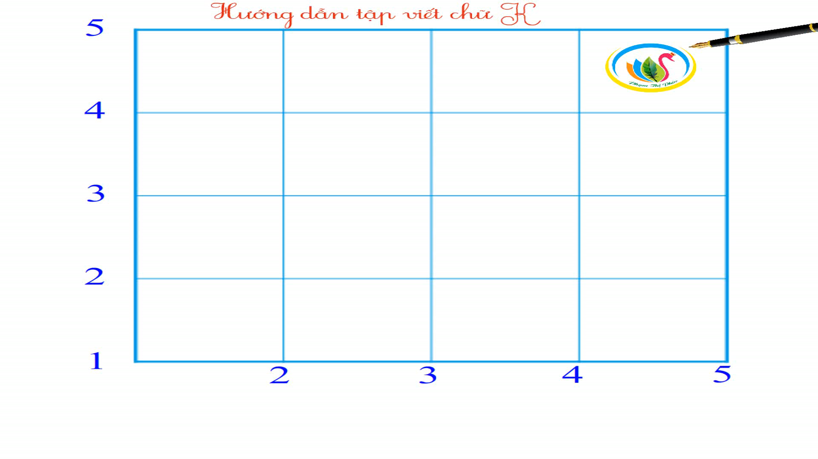




Tập viết chữ hoa K

Slide 22
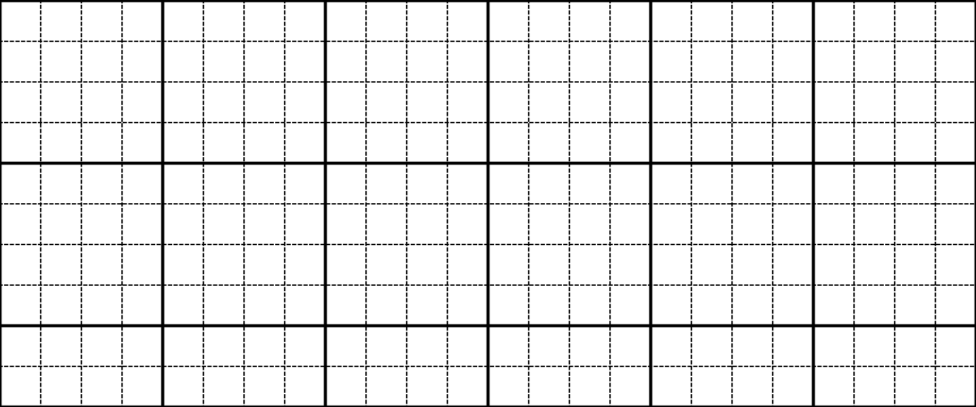

4
Viết vào vở câu trả lời cho câu hỏi c ở mục 3
c. Khi hoẵng ngã, nai đã làm gì?
Khi hoẵng ngã, nai vội dừng lại, đỡ hoẵng đứng dậy.
Khi hƋng ngã, nai vĖ
K
dừng lại, đỡ hƋng đứng dậy.

Slide 23
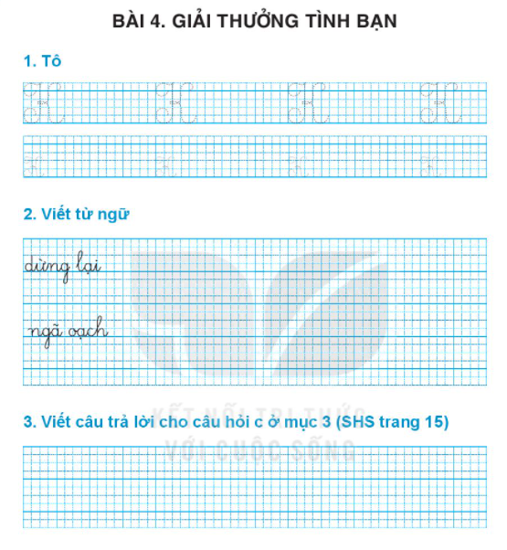

4
Viết vở

Slide 24








Luyện đọc lại

Slide 25
Giải thưởng tình bạn
2
Đọc
Nai và hoẵng tham dự một cuộc chạy đua. Trước vạch xuất phát, nai và hoẵng xoạc chân lấy đà. Sau khi trọng tài ra hiệu, hai bạn lao như tên bắn. Cả hai luôn ở vị trí dẫn đầu. Bỗng nhiên, hoẵng vấp phải một hòn đá rồi ngã oạch. Nai vội dừng lại, đỡ hoẵng đứng dậy.
Nai và hoẵng về đích cuối cùng. Nhưng cả hai đều được tặng giải thưởng tình bạn.
(Lâm Anh)
hoẵng
xoạc
oạch

Slide 26
